Slide 1
Het verzekeren van evenementen in een veranderende wereld
Brent Zaal – No Risk

Slide 2
Inhoud gastcollege
No Risk, specialist in film- en evenementenverzekeringen
Het speelveld​
Zorgplicht​
Evenementenverzekering
Cases​

Slide 3
Over No Risk
No Risk is de verzekeringsspecialist voor de evenementen- entertainment- en filmbranche.​​
We verzekeren o.a. evenementen, muziektours, filmproducties, bruiloften, incentivereizen, artiesten, en freelancers en toeleveranciers.​
Jaarlijks duizenden evenementen over de hele wereld.​​​
Lid VNPF, lid VvEM, Preferred Partner IDEA

Slide 4



















Een greep uit onze klanten

Slide 5
Het speelveld
Welke partijen zijn betrokken bij het organiseren van een evenement?:
Opdrachtgever
Organisator
Overheid (Vergunningverlening / handhaving openbare orde)
Toeleveranciers (Contractuele afspraken / materiaal / aansprakelijkheid)
Sponsors (Wanprestatie / sponsorbedrag / contractuele afspraken)​
Deelnemers/bezoekers (Annulering / aansprakelijkheid)
Derden (Aansprakelijkheid)

Slide 6
Zorgplicht
Een wettelijke verplichting die aan een organisatie wordt opgelegd en die vereist dat zij zich houdt aan een norm van redelijke zorgvuldigheid en handelingen voorkomt die anderen naar verwachting schade zouden kunnen berokkenen.
Casus Kelderluikarrest
Een medewerker van Coca-Cola liet een kelderluik openstaan om flessen in de kelder te zetten in een café.
Een cafébezoeker viel in het openstaande luik en liep hierbij ernstig letsel op.
De gast klaagde de werkgever aan wegens het veroorzaken van letsel.
Criteria:
  Hoe groot is de kans dat iemand niet oplet of onvoorzichtig is?​
  Hoe groot is de kans dat hierdoor ongelukken ontstaan?​
  Hoe ernstig kunnen de gevolgen zijn?​
  Was het mogelijk om veiligheidsmaatregelen/ voorzorgsmaatregelen te nemen?

Slide 7
Zorgplicht data
Wat als de gastenlijst op straat komt te liggen?​
Voorbeelden: ​
  Hack bij Ticketscript.​
  Hack (tot in de back-up) bij een bureau.​
  Doorsturen Excellijst klantdata zonder wachtwoord.​
Werk samen met professionals:​
  Professionals die met klantdata omgaan.​
  Check of ze goed verzekerd zijn (qua aansprakelijkheid- én cyberrisicoverzekering). ​

Slide 8
Verzekeringen
Evenementenverzekering:​
  Diverse dekkingsrubrieken, waaronder de rubriek aansprakelijkheid.​
Aansprakelijkheidsverzekeringen (AVB):​
  AVB opdrachtgever/organisator​
  AVB’s toeleveranciers​
Cyberrisicoverzekeringen​

Slide 9
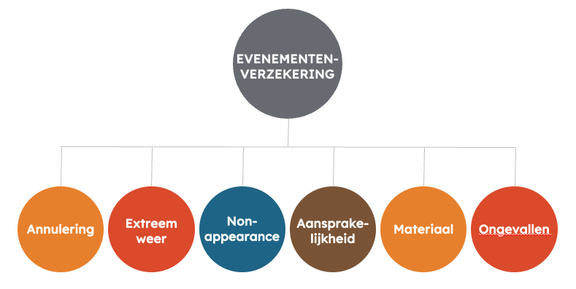
De evenementenverzekering

Slide 10
Dekkingen
Annulering | Extreem weer | Non-appearance
Aansprakelijkheid | Materiaal | Ongevallen
Welke dekking nodig bij:
  Groot relatie-evenement in Museum Louwman met André Kuipers?​
  Groot publiekelijk dance evenement in Biddinghuizen?
  Relatie-evenement op strand Zandvoort (voor en na de F1)?​
  Personeelsevenement buiten met meerdere activiteiten en met grote artiesten?​

Slide 11
Annulering / onkosten
Oorzaken annulering:
  Nationale rouw
  Brand locatie
  Niet toegankelijke locatie
  OV staking (25% van de bezoekers kunnen niet komen)
Totale budget verzekeren:​
  Sponsoren​
  Subsidies​​

Slide 12
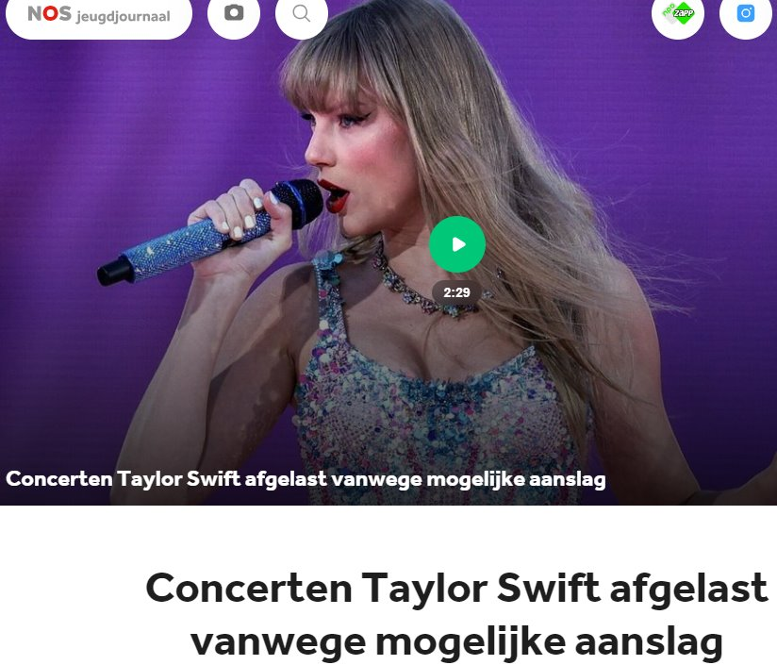


Terreur

Slide 13
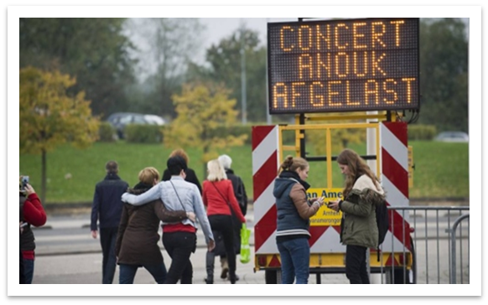
Non-appearance
Het risico dat een gezichtsbepalende persoon (artiest/spreker/deelnemer) onverwachts niet kan komen, en het evenement daardoor moet worden geannuleerd, uitgesteld of onderbroken.
Voorbeelden:
  Overlijden directeur (of een ander personeelslid) als gevolg van een verkeersongeval. Onder deze omstandigheden wordt besloten het feest op een later tijdstip plaats te laten vinden.
  Door ernstige ziekte is de bekende zanger niet in staat die avond op te treden.

Slide 14
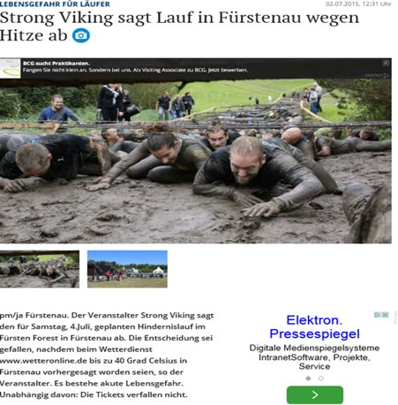

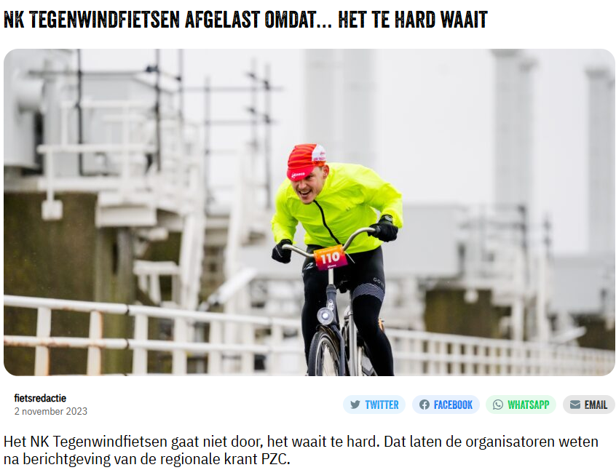
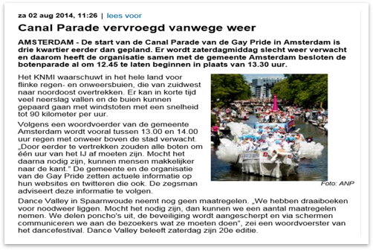
Extreem weer

Slide 15
Besluit tot annuleren door extreem weer
  De besluitvorming over het afgelasten/onderbreken/verplaatsen moet gebeuren in gezamenlijk overleg tussen organisator, (lokale) overheid, expert en/of hulpdiensten.
  Het besluit moet schriftelijk worden vastgelegd. Het gaat dan niet per se om een document van een overheidsdienst, maar om de vastlegging van het besluitvormingsproces tussen de verschillende betrokkenen.
  Belangrijk is dat de veiligheid van de bezoeker in het geding moet zijn.

Slide 16
Extreem weer en preventie/alternatieven​
  Denk vooraf al aan alternatieven en bespreek die met gemeenten e.d.​
  No Risk denkt mee over deze problemen. Er kunnen ook specialisten worden ingeschakeld.
  En dit geldt voor alle soorten van extreem weer.

Slide 17
Extreem weer en preventie/alternatieven​
Extreme regenval en festival-/parkeerterreinen
  Wat als parkeerterrein niet toegankelijk is door overvloedige regenval?
    Neem post onvoorzien op voor rijplaten/houtsnippers/olifantengras.
    Check bij de toeleveranciers van deze spullen of die beschikbaar zijn en maak een afspraak hierover.
    Denk vooraf na over een alternatief (ander parkeerterrein/per dag ander veld afhuren/spreiden/pendelbussen). Bespreek dit vooraf met gemeente, incl. verkeersplan.
  Als je het terrein huurt, dan mag de verhuurder verwachten dat het terrein er na een evenement anders uit zal zien dan voor het evenement. Overleg dit van tevoren.

Slide 18
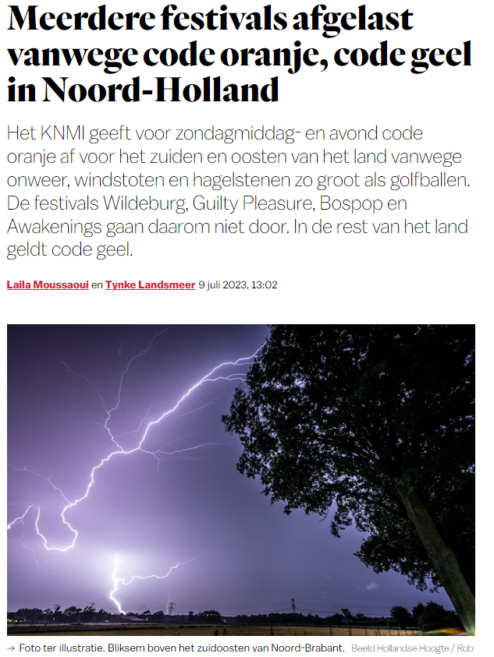
Noodweer weekend juli 2023
In het weekend van 9 juli 2023 zijn diverse festivals geannuleerd:
  O.a. Awakenings, Bospop , Wildeburg en Guilty Pleasure.
Rol No Risk:
  in de dagen voorafgaand aan deze annuleringen,
  en op de dag zelf dat de annuleringen plaatsvonden.

Slide 19
Aansprakelijkheid
Verzekeren van aansprakelijkheid voor schade die bij activiteiten in het kader van het evenement is veroorzaakt aan derden.​
Aanvullend op de bestaande AVB van de opdrachtgever als je namens iemand een evenement organiseert.​
Schadevoorbeelden:​
  Een luidspreker is niet goed vastgezet en valt op een aantal deelnemers.​
  Een bezoeker die uit balorigheid een paar spiegels in de toiletten vernielt.​

Slide 20
Casus – Aansprakelijkheid
Tijdens een ‘verplicht’ bedrijfsuitje valt iemand van het podium als gevolg van een gebrek aan het opgebouwde podium. Wie kan er aansprakelijk gesteld worden?
  A. Alle betrokken partijen.
  B. De organisator, vanuit zijn aansprakelijkheid als hoofdaannemer.
  C. De bouwer, omdat er niet goed is opgebouwd.
  D. De leverancier van de materialen, omdat het materiaal niet goed was.
  E. De werkgever, mede omdat het ging om een verplicht bedrijfsuitje.
Notes:
Het gaat steeds meer op amerika lijken.

Slide 21
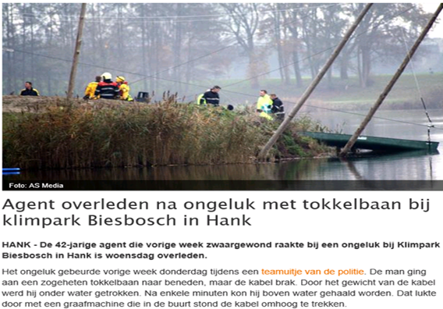
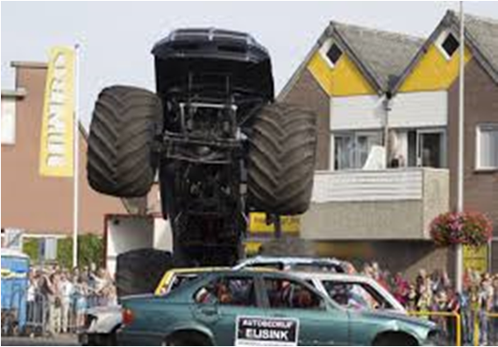
Aansprakelijkheid
Drama tijdens teamuitje van de politie.
Monstertruck Haaksbergen: (aansprakelijkheid gemeente, aansprakelijkheid organisator, aansprakelijkheid toeleverancier).

Slide 22
Aansprakelijkheid
Rechtbank:
  De bestuurder van de monstertruck in Haaksbergen heeft onvoldoende rekening gehouden met de risico’s waaraan hij publiek heeft blootgesteld en moet 15 maanden de gevangenis in.
  De organisator is ernstig tekort geschoten in het waarborgen van de veiligheid van het publiek. Zij krijgen daarom een voorwaardelijke boete van €25.000.

Slide 23
Aansprakelijkheid
De zorgvuldigheidsplicht is afhankelijk van*:
  Is er sprake van (mogelijk) gevaar?
  Hoe (on)voorzichtig zijn de potentiële slachtoffers?
  Wat is de kans op ongeval/schade?
  Wat zijn de mogelijke preventieve maatregelen?
* Kelderluikarrest – Hoge Raad: 5 november 1965

Slide 24
Aansprakelijkheid
De zorgvuldigheidsplicht wordt groter naar gelang*:
  Het evenement gevaarlijker is
  De kans op onvoorzichtigheid deelnemers groter is
  De kans op schade groter is
  De preventieve maatregelen eenvoudiger zijn
* Kelderluikarrest – Hoge Raad: 5 november 1965

Slide 25
Aansprakelijkheid
Dus zorg goed voor:
  Een gedegen voorbereiding
  Een professionele uitvoering (professionele partijen)
  Een goed calamiteitenplan
  Verbeteringen daar waar nodig

Slide 26
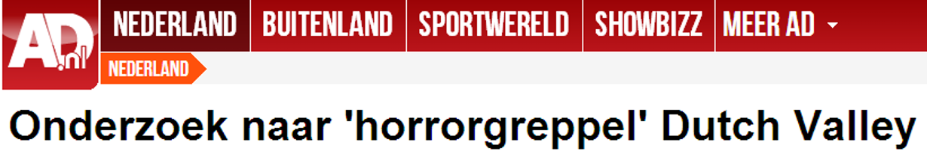
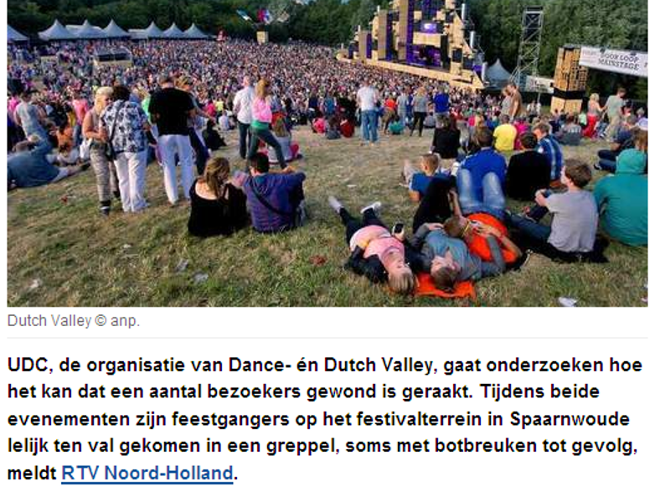
Aansprakelijkheid
Tijdens de festivals Dance Valley en Dutch Valley in recreatiegebied Spaarnwoude zijn meerdere festivalgangers gewond geraakt doordat ze in een greppel vielen.
De greppel lag op het terrein, en ondanks maatregelen vielen mensen erin – wat impliceert dat bijvoorbeeld
markering, verlichting of fysieke afzetting mogelijk
onvoldoende waren.
De verwondingen waren soms ernstig: botbreuken werden gemeld

Slide 27
Materiaal
Stem tussen opdrachtgever/organisator, bureau en toeleverancier af wie zorgdraagt voor verzekering van het materiaal.
Belangrijk waarbij online/hybride evenementen worden georganiseerd waar veel AV wordt gehuurd.
De dekking is van kracht tijdens transport, verblijf en gebruik.
Van belang is dat de vervangingswaarde veel hoger is dan de huurwaarde.
In de voorwaarden van de verhuurder staat in de regel dat de huurder de verzekering moet regelen.

Slide 28
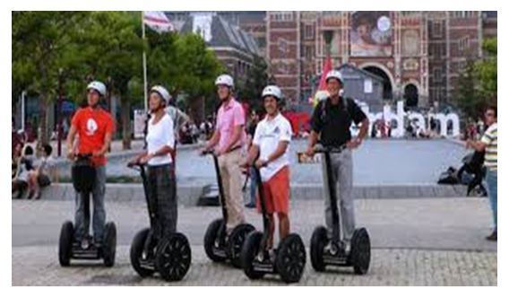
Ongevallen
Tijdens de op- en afbouw, maar ook gedurende het evenement kan één van de vrijwilligers, bezoekers of medewerkers altijd iets overkomen.

Slide 29
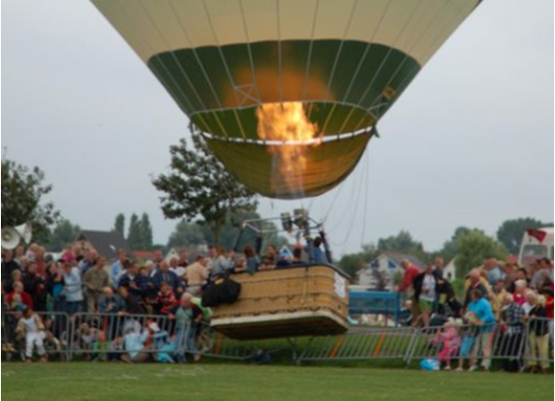
Ongeluk met luchtballon

Slide 30
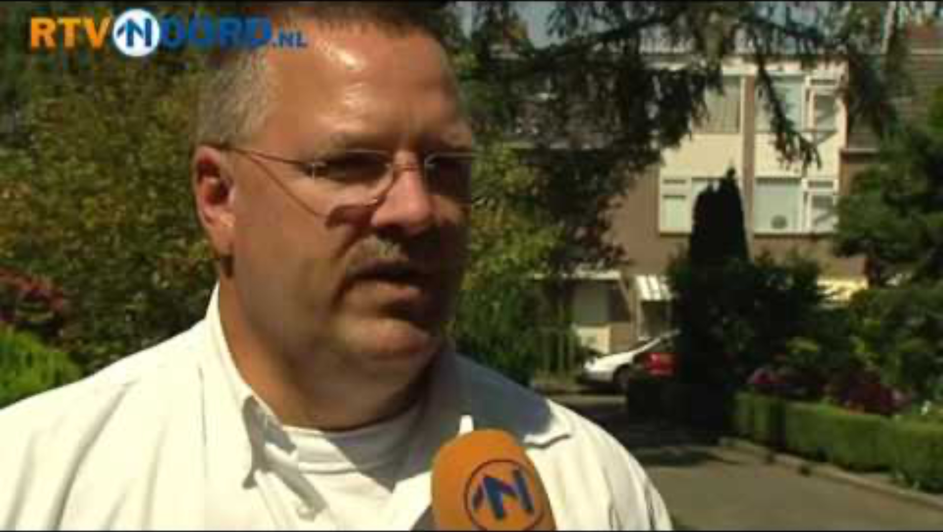
Luchtballon raakt publiek

Slide 31
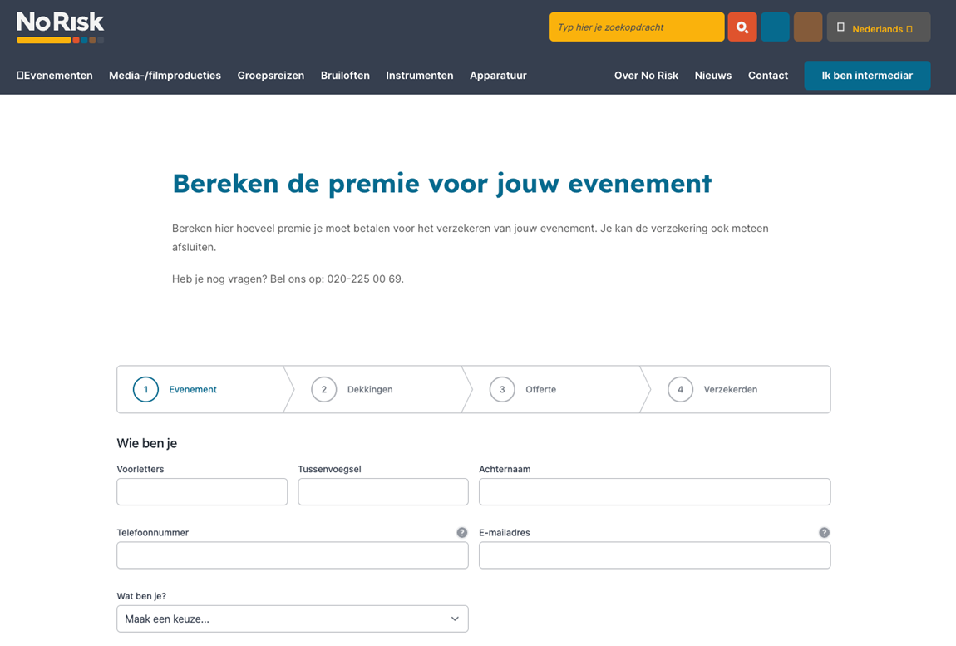
Online verzekeringen afsluiten

Slide 32
Contact
No Risk
events@norisk.eu
+31 (0) 20 2250069
Haarlemmerweg 317K
1051 LG Amsterdam
        www.norisk.eu
        Online premies berekenen / offerte/polis aanvragen
Brent Zaal
brent@norisk.eu
+31 (0) 6 46 20 88 66
→

